Slide 1


UBND QUẬN LONG BIÊN
TRƯỜNG MẦM NON TUỔI HOA
LĨNH VỰC PHÁT TRIỂN NHẬN THỨC
ĐỀ TÀI: TRÒ CHUYỆN VỀ NGÀY QUỐC TẾ PHỤ NỮ 8/3
Giáo viên thực hiện:

Slide 2


Slide 3

Đàm thoại nội dung bài học

Slide 4


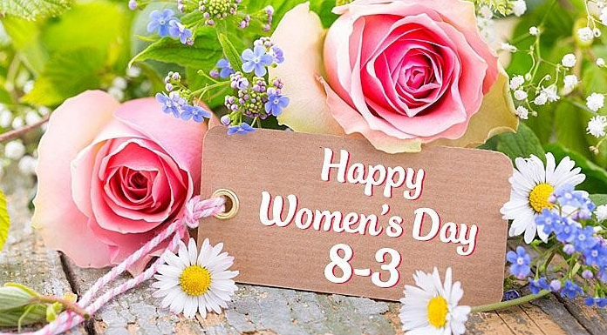
Trong tháng 3 này có ngày lễ gì đặc biệt không?

Slide 5


Slide 6


Slide 7
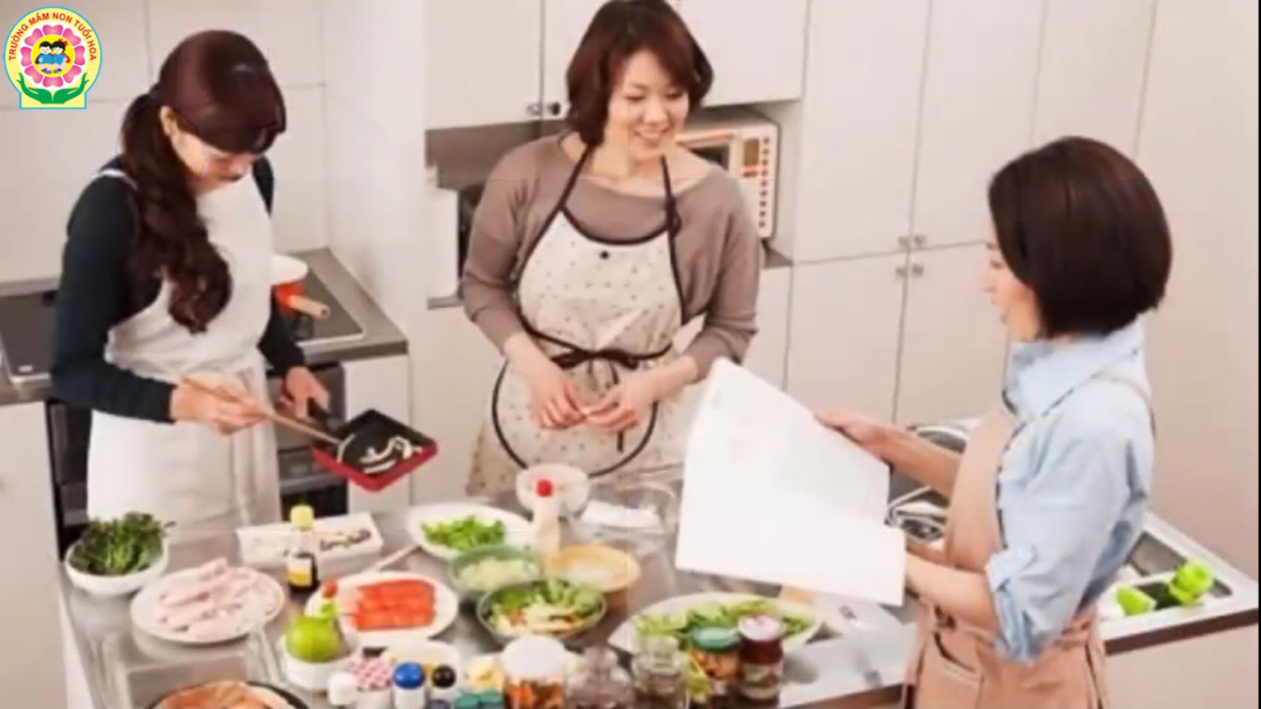

Slide 8


Slide 9
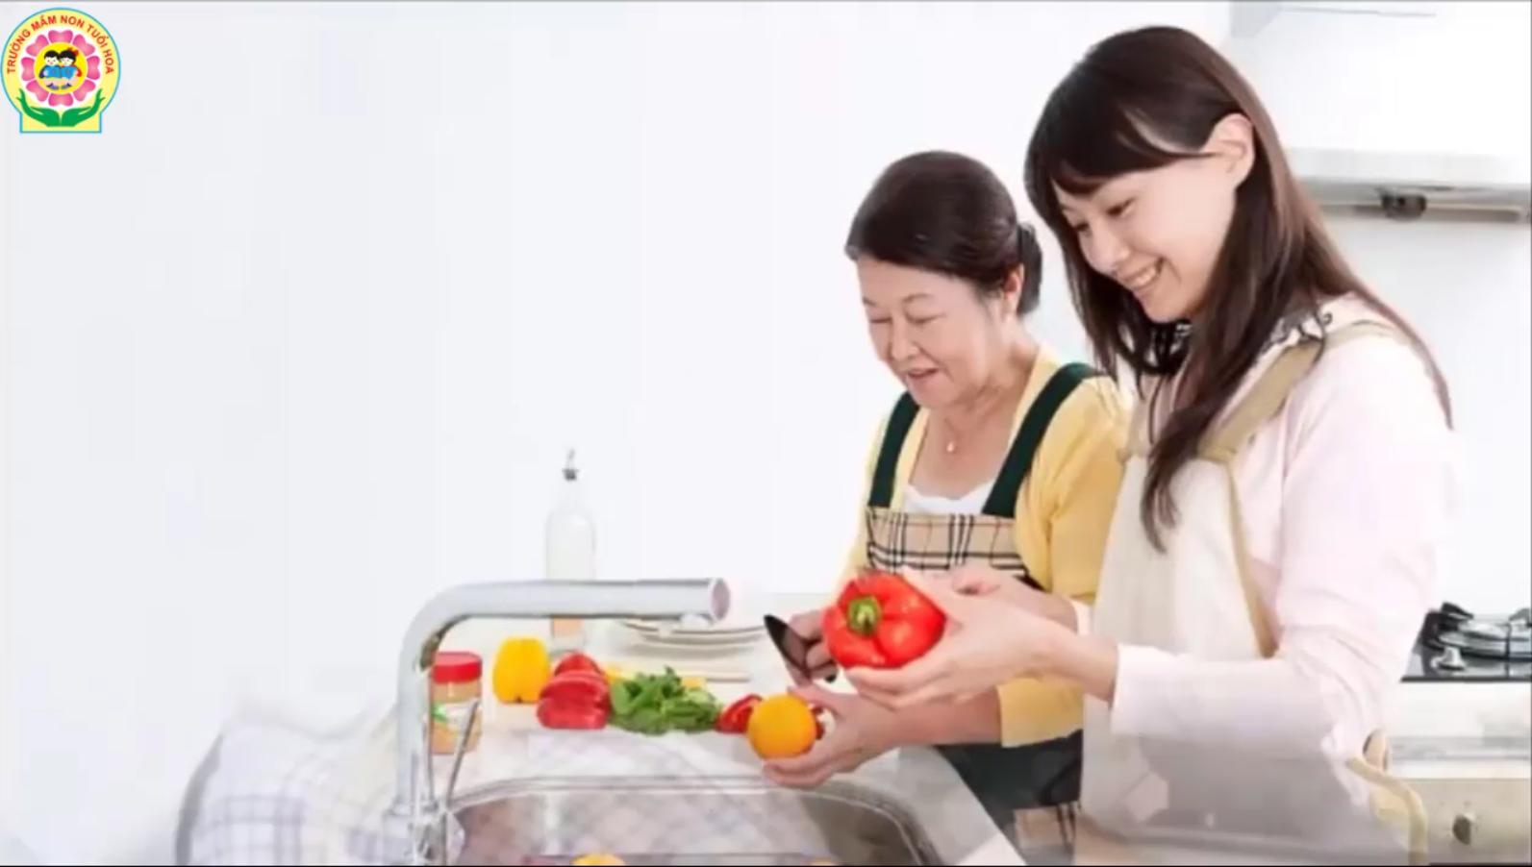
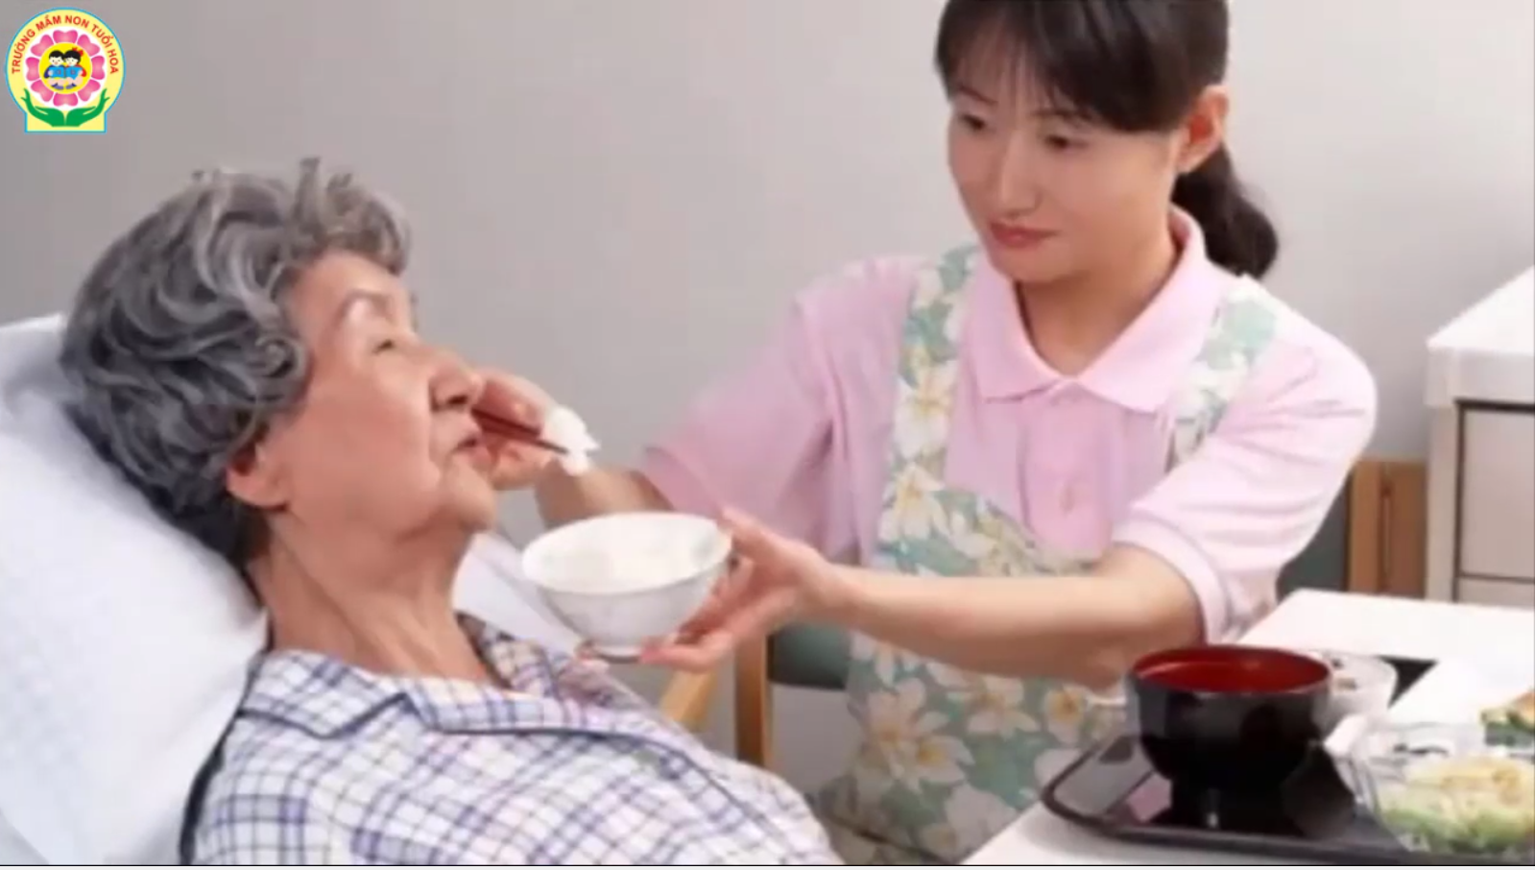

Slide 10
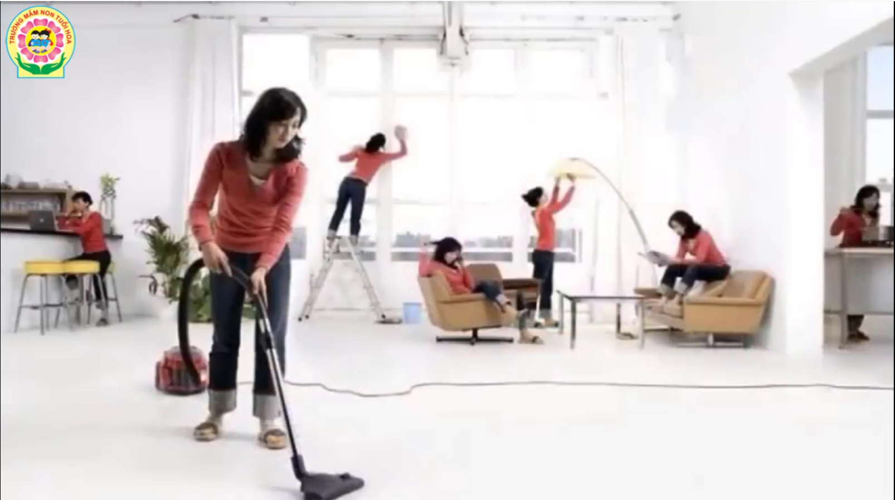

Slide 11

Ngày 8/3 là ngày dành cho những ai?

Slide 12









Trong ngày 8/3 thì thường diễn ra những hoạt động gì?

Slide 13

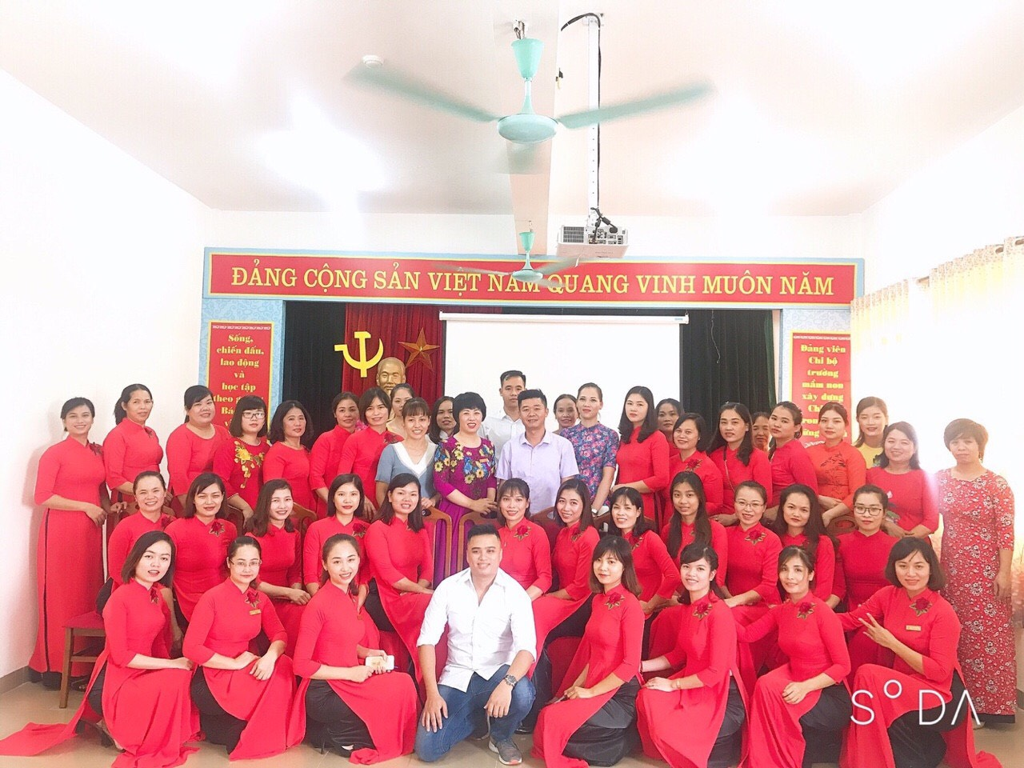
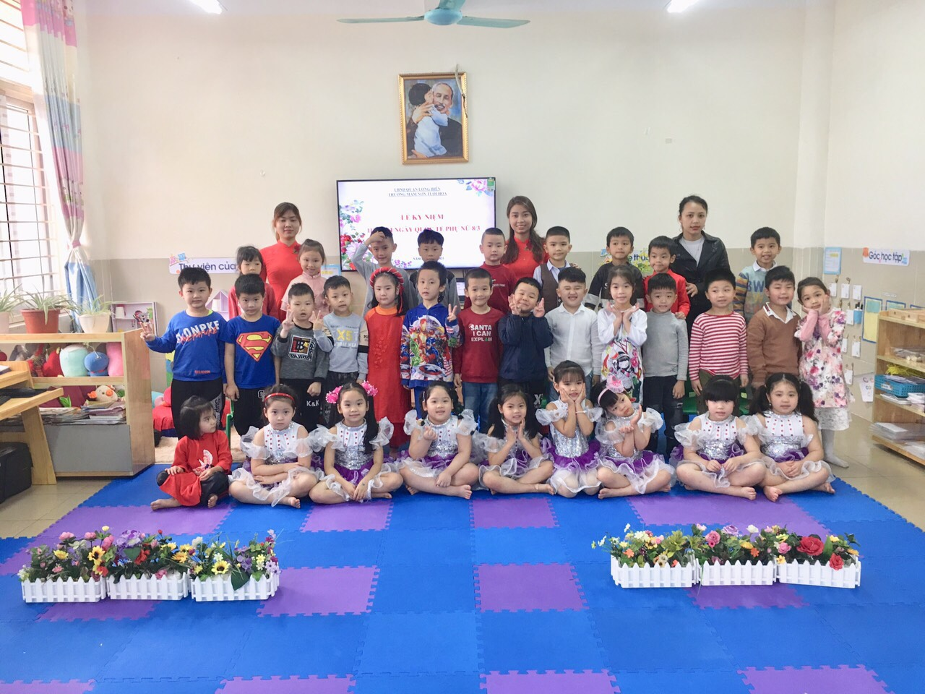

Slide 14
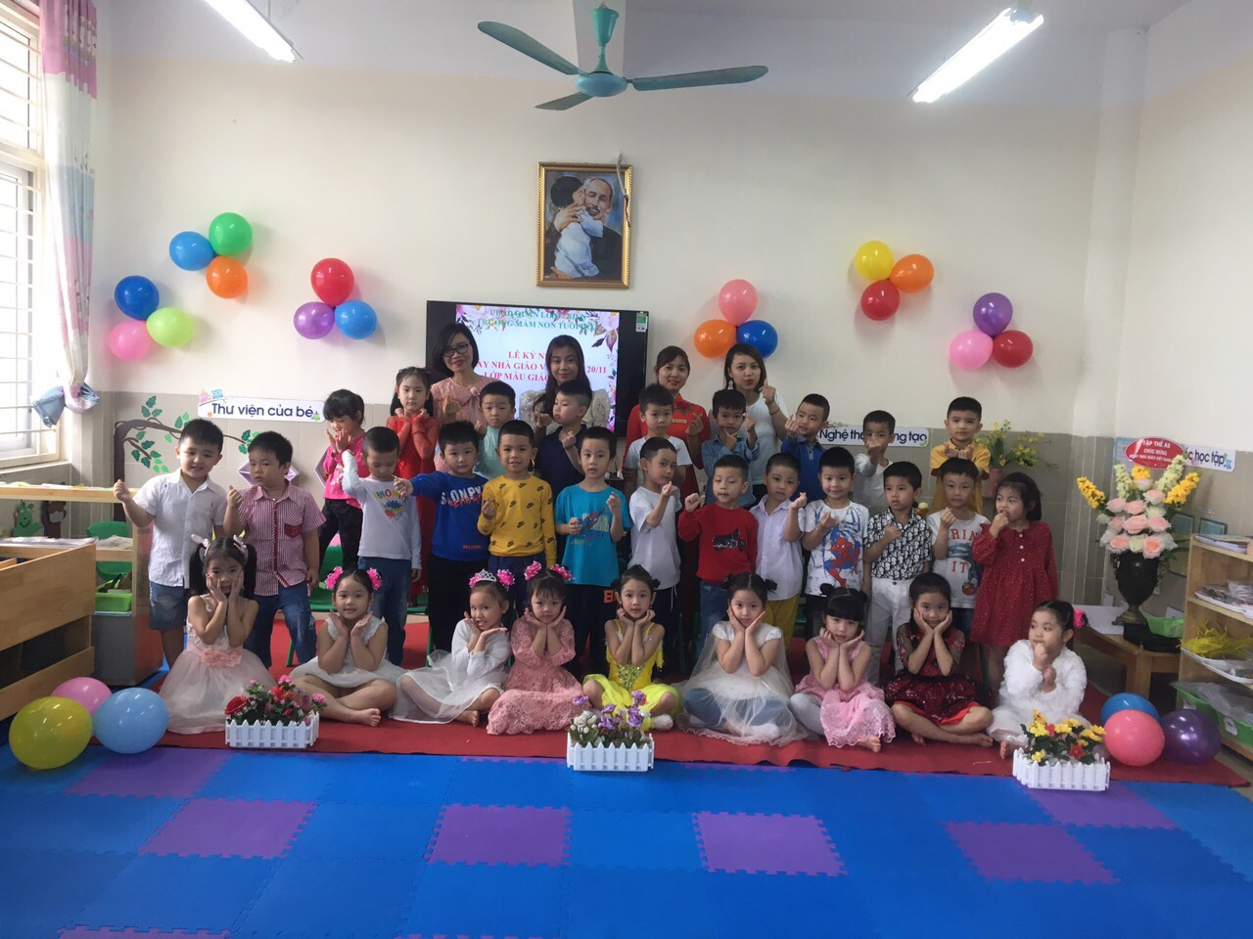
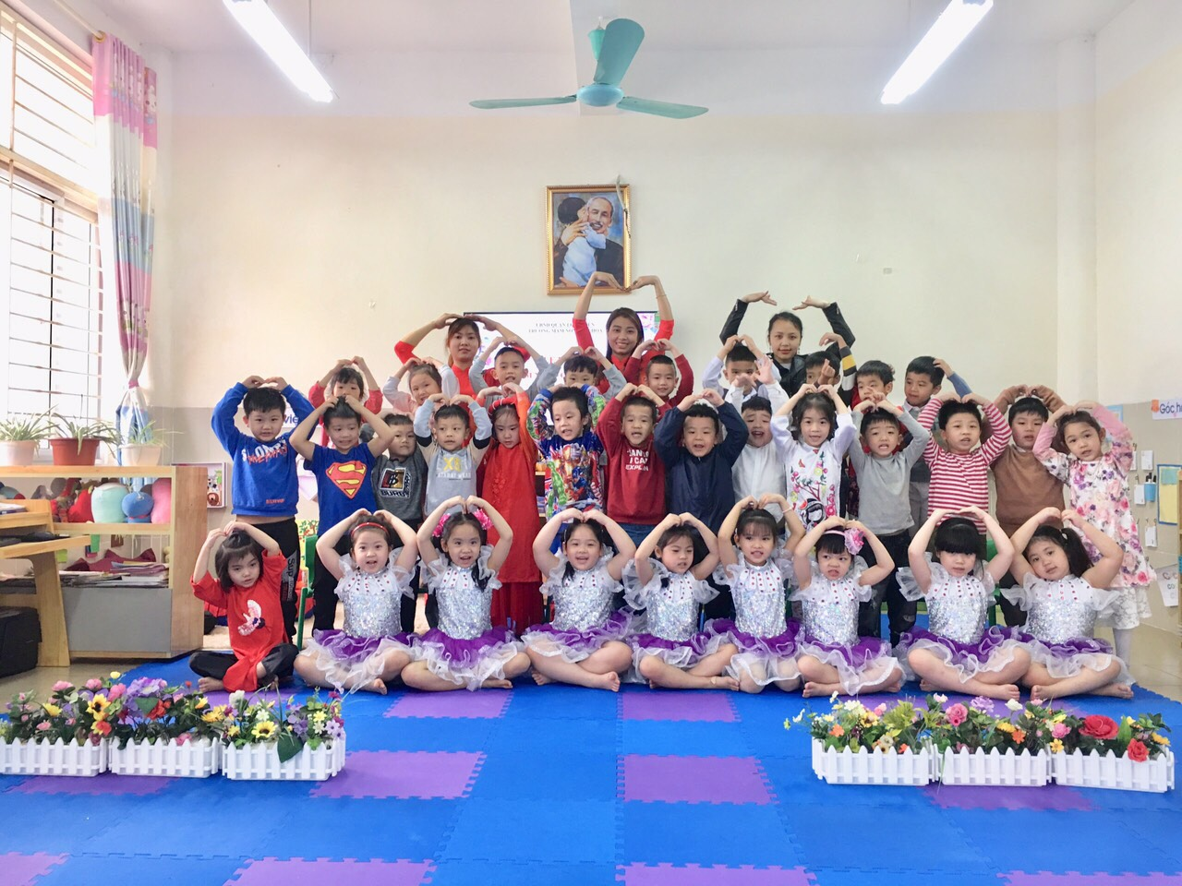

Slide 15

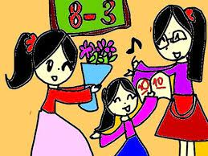
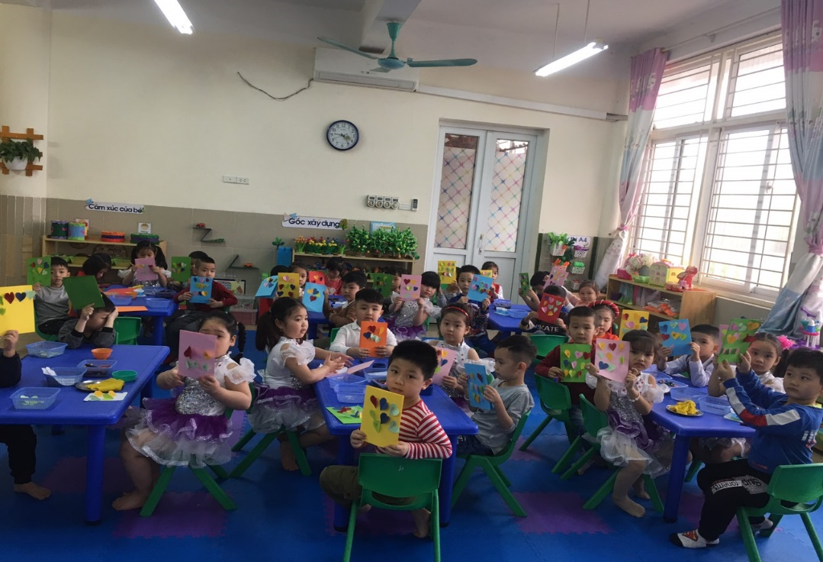
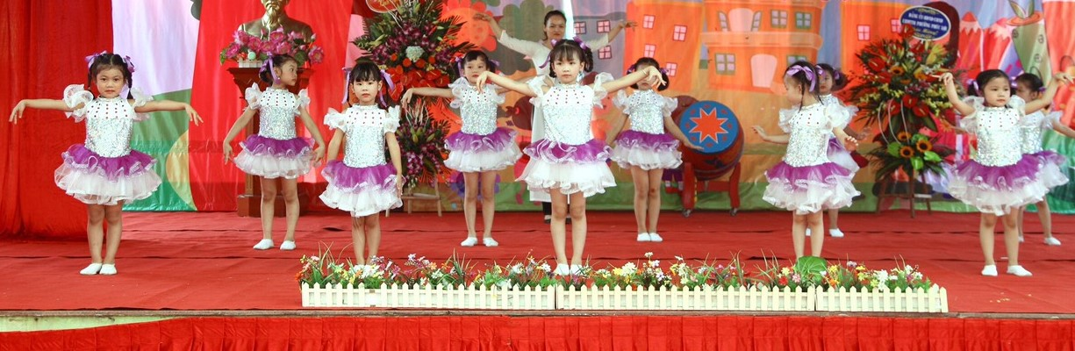

Slide 16


Các con à, để tỏ lòng biết ơn những người phụ nữ đã chăm sóc các con thì các con sẽ làm gì?

Slide 17

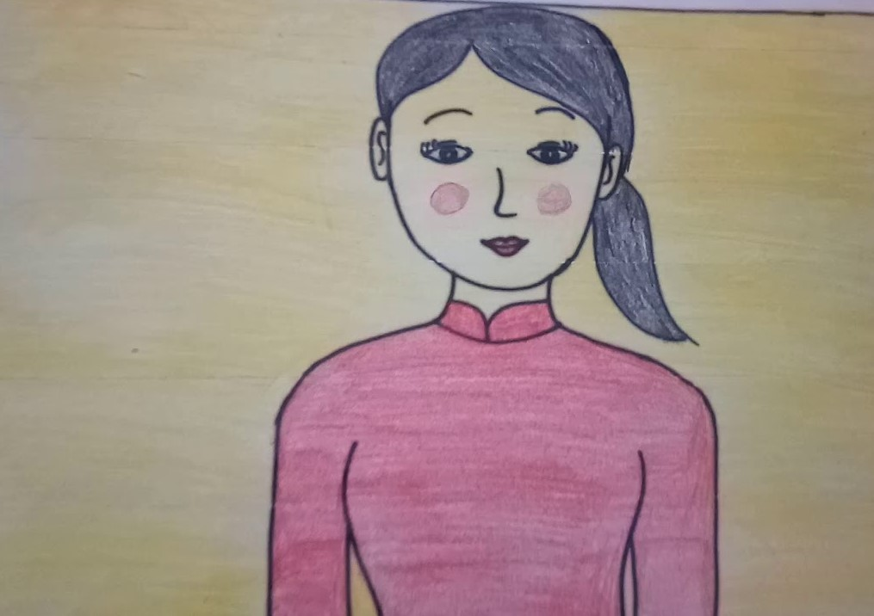

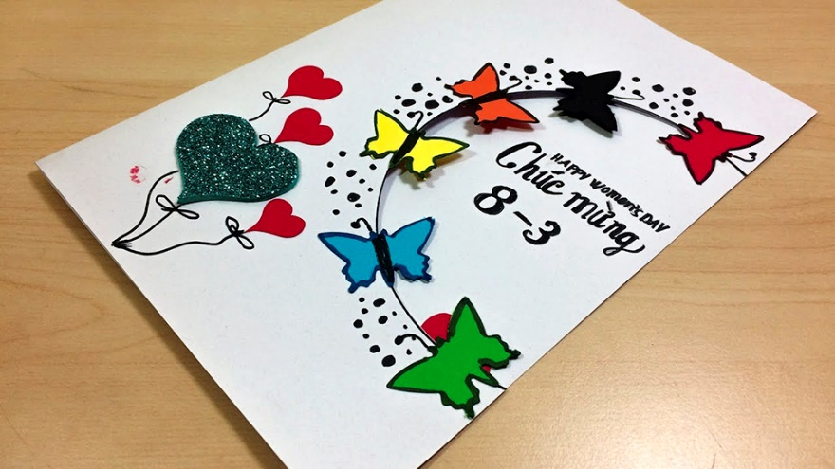

Slide 18

